Slide 1
業務標準
ビジネスケーススタディ
紙芝居

Slide 2
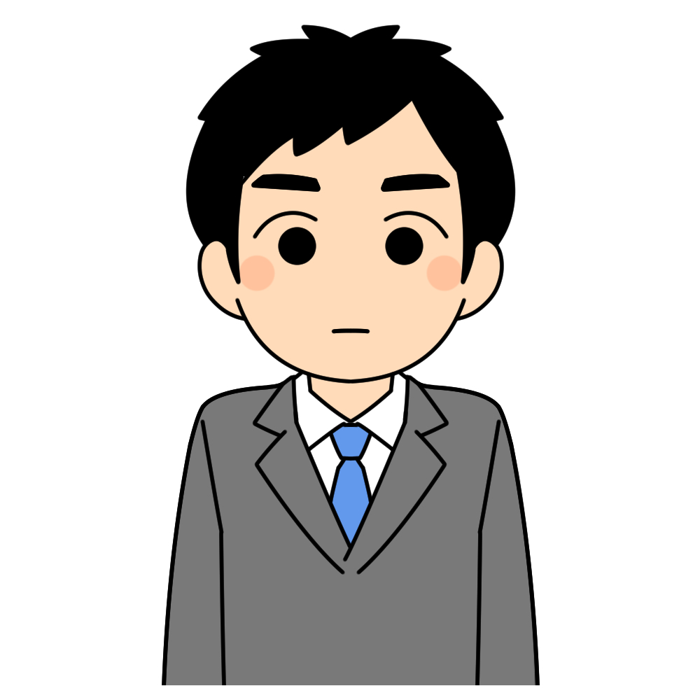
建設会社
勤務
Ａ君

Slide 3
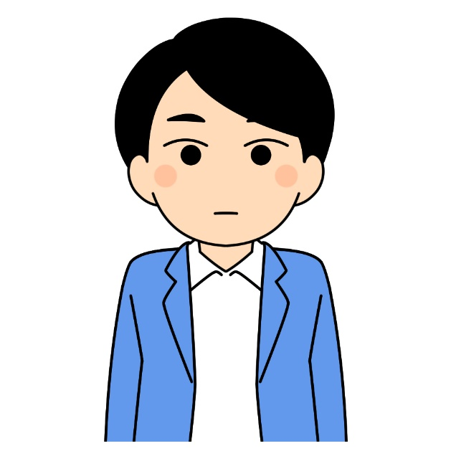
Ｂ先輩

Slide 4
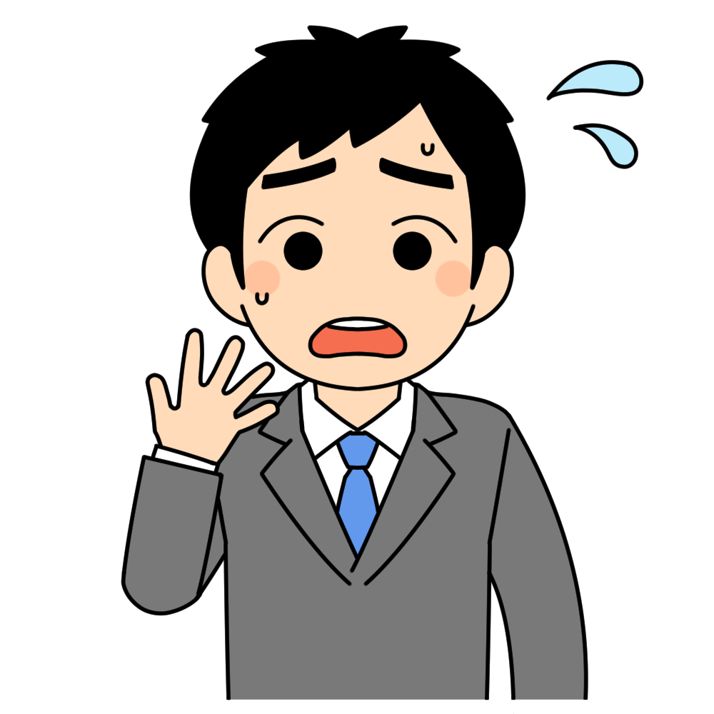

Slide 5
Ｂ先輩

Slide 7
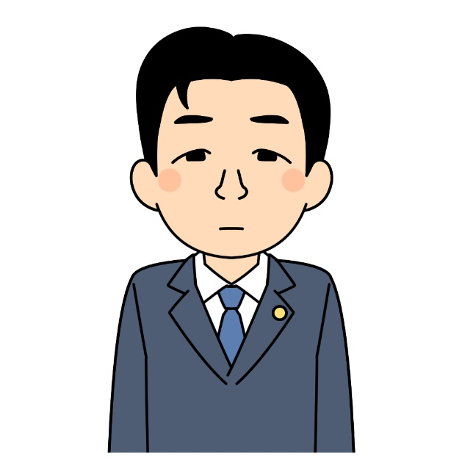
Ｃ先輩

Slide 9
Ｃ先輩

Slide 10
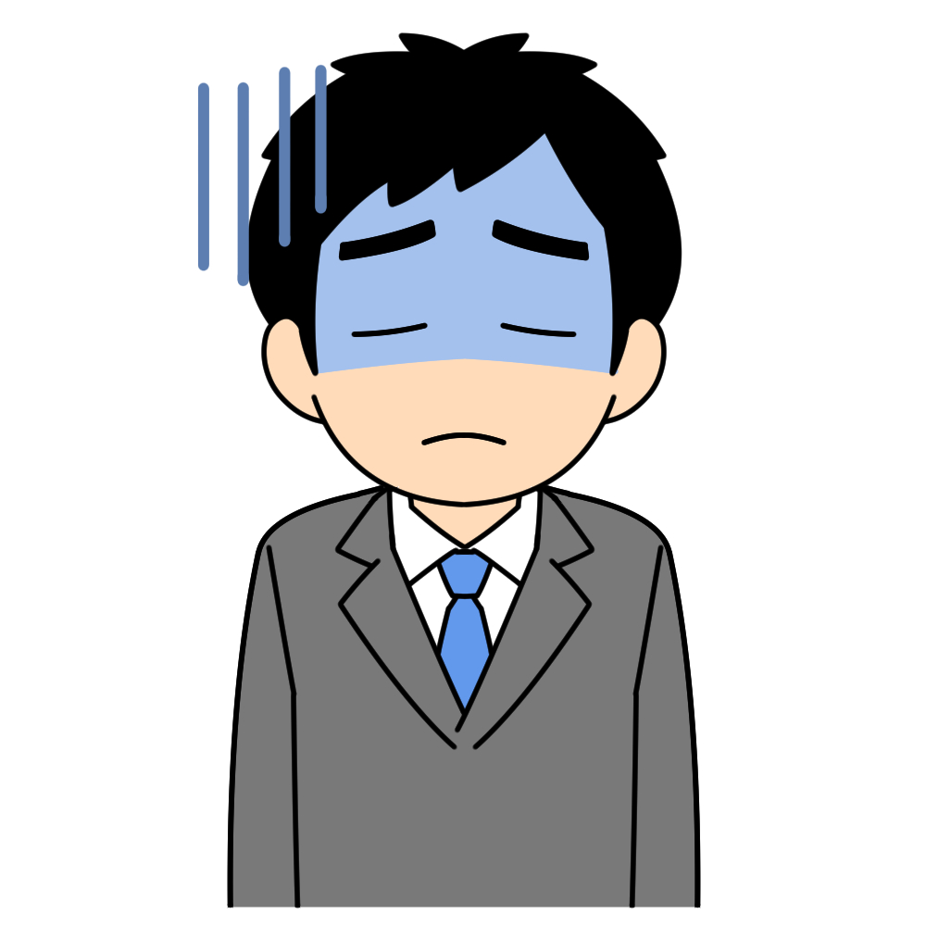

Slide 11
半年後

Slide 13
見て盗め

Slide 14
Ｂ先輩

Slide 16
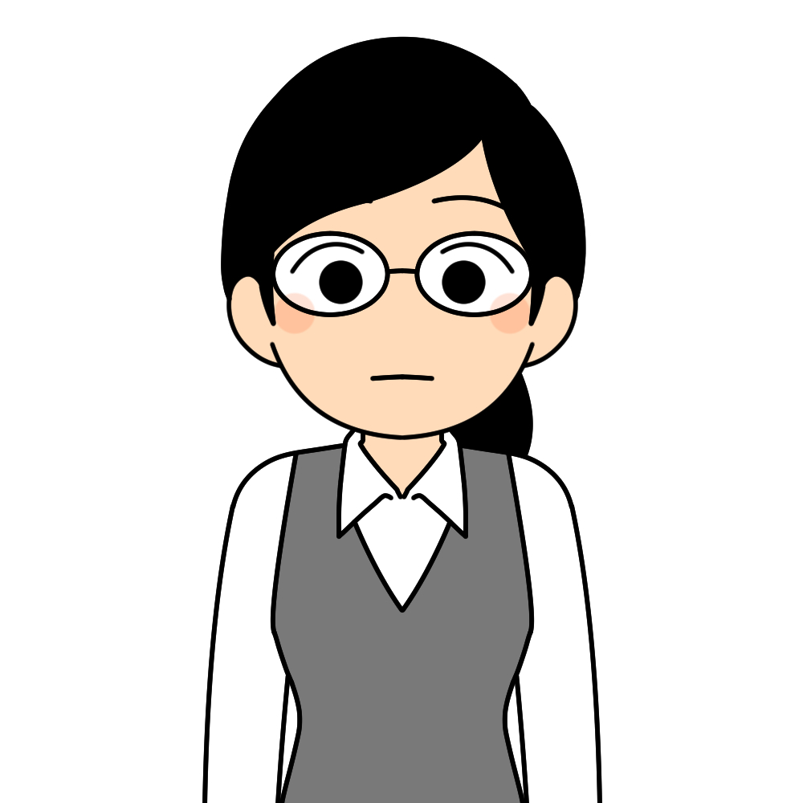

Slide 17
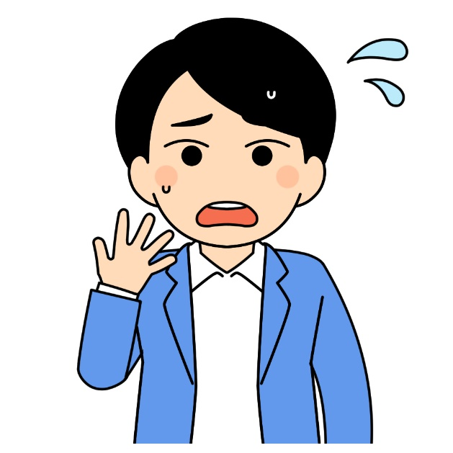

Slide 18
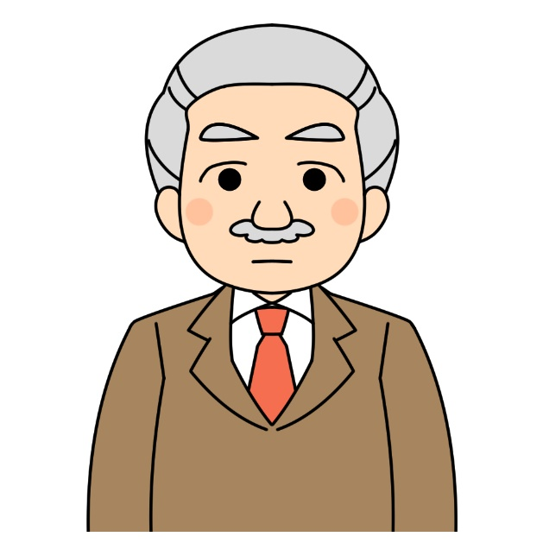
Ｄ専務

Slide 19
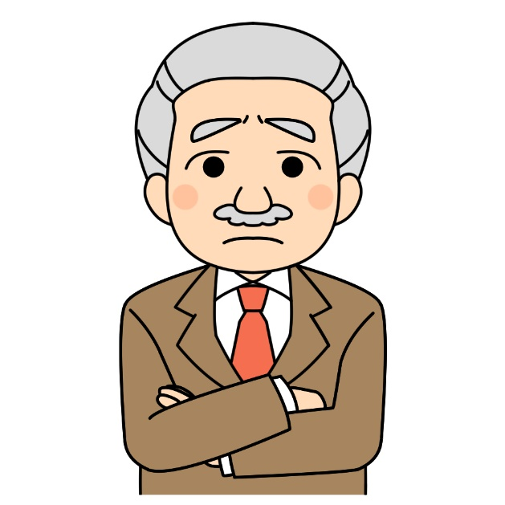

Slide 20
①定着しない ②技術・技能 引継・継承

Slide 21
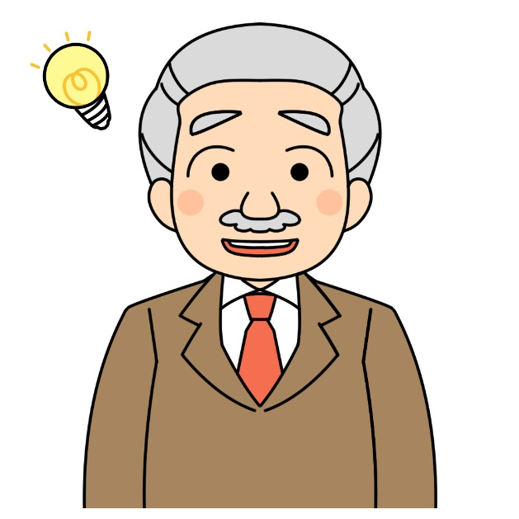

Slide 22
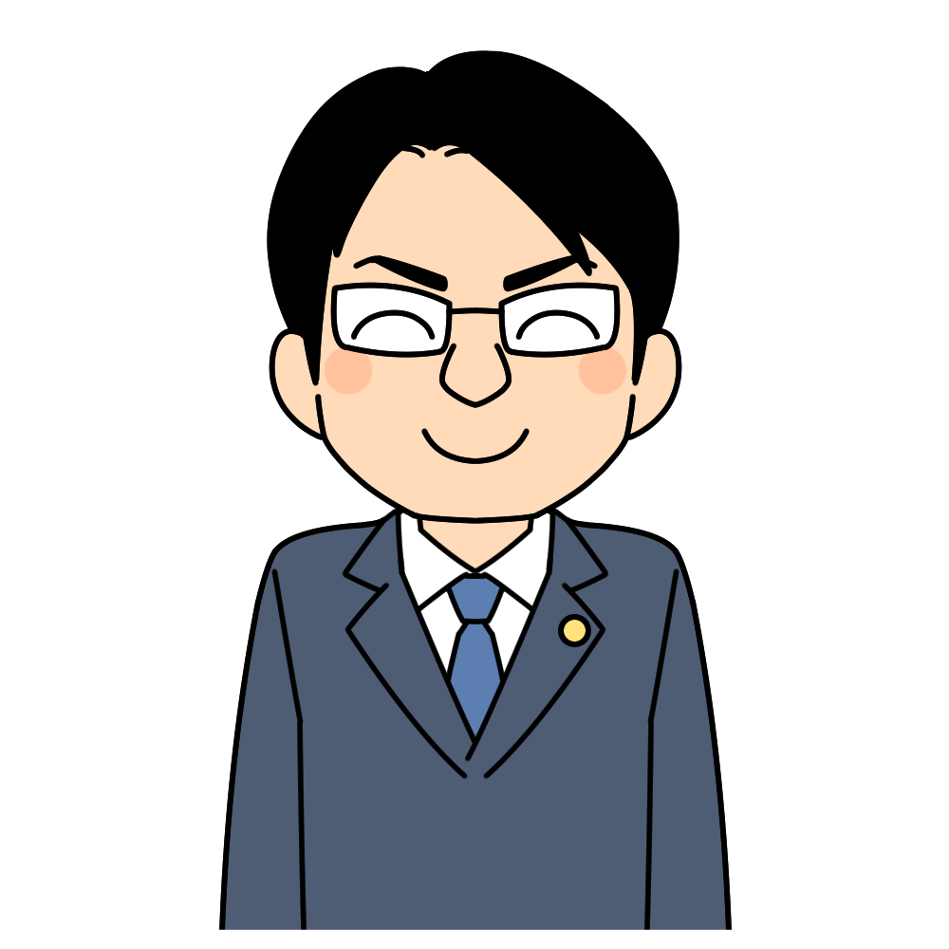
研修講師
Ｅ先生

Slide 23
見て盗め は難しい

Slide 24
業務 標準

Slide 25
マニュアル 動画 研修 ゴール見える

Slide 26
・意見交換 ・すり合わせ ・引継・承継 しやすくなる

Slide 27
